Slide 1
Dioses del Olimpo
Lisa,Africa,Alba,Rubén y Roberto

Slide 2
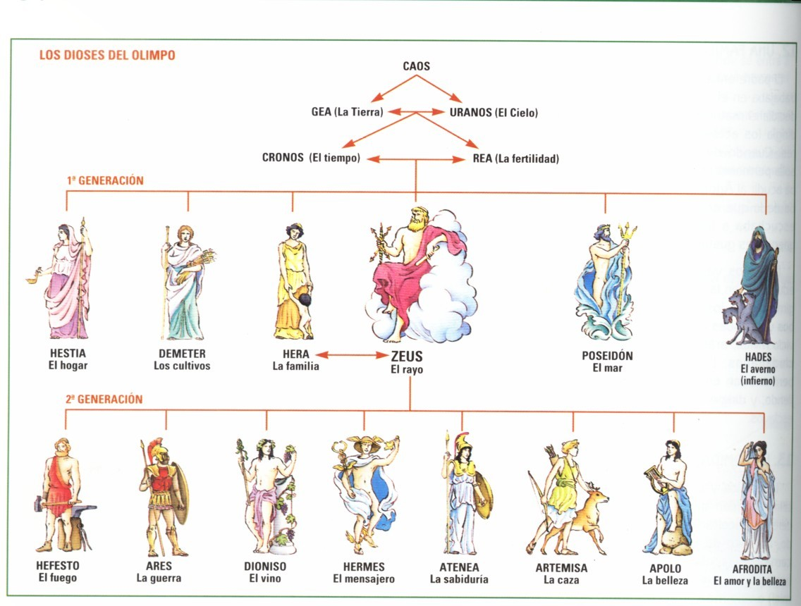
TODOS LOS DIOSES.

Slide 3
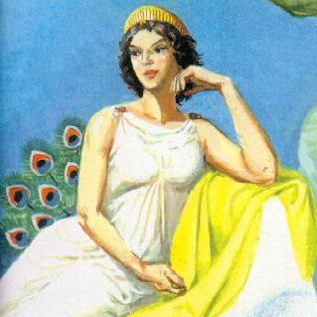
DIOSA HERA
Hera es la diosa del amor , La
belleza y la sexualidad , su
hijo es Cupido . Sus símbolos
animales son el Cisne y el
Delfín y también se la asocia con la perla.

Slide 4
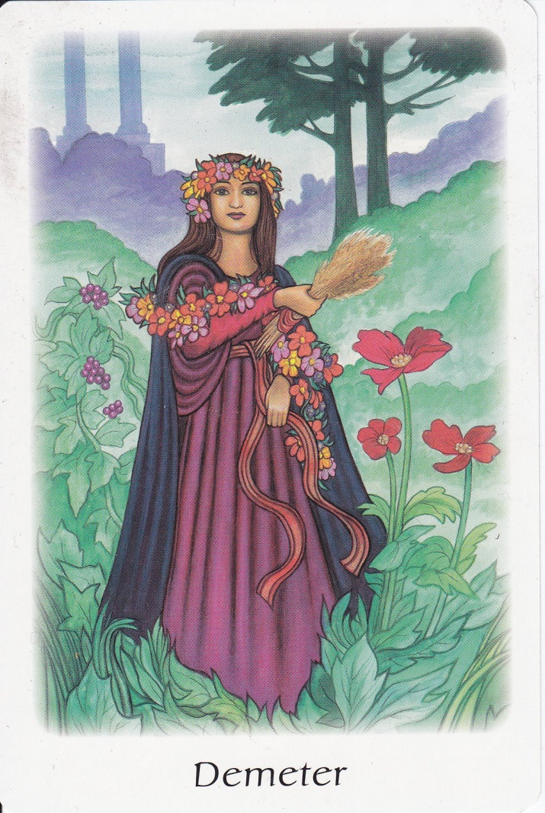
DIOSA DEMETER
Es la diosa de la agricultura
nutricia pura de la tierra
verde y joven ciclo vivifica-
dor de la vida y la muerte y
protectora del matrimonio y
la ley sagrada.

Slide 5
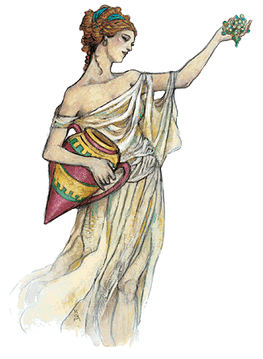
DIOSA HESTIA
La diosa Hestia es la diosa de la
cocina , la arquitectura , el hogar
o , mas apropiadamente del
fuego que da calor y vida a los
hogares.

Slide 6
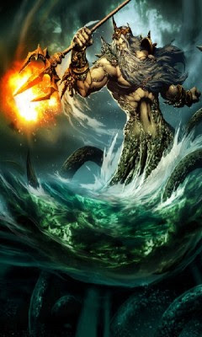
DIOS POSEIDON
Poseidón es el rey de los mares
y como agitador de la tierra,

